Slide 1
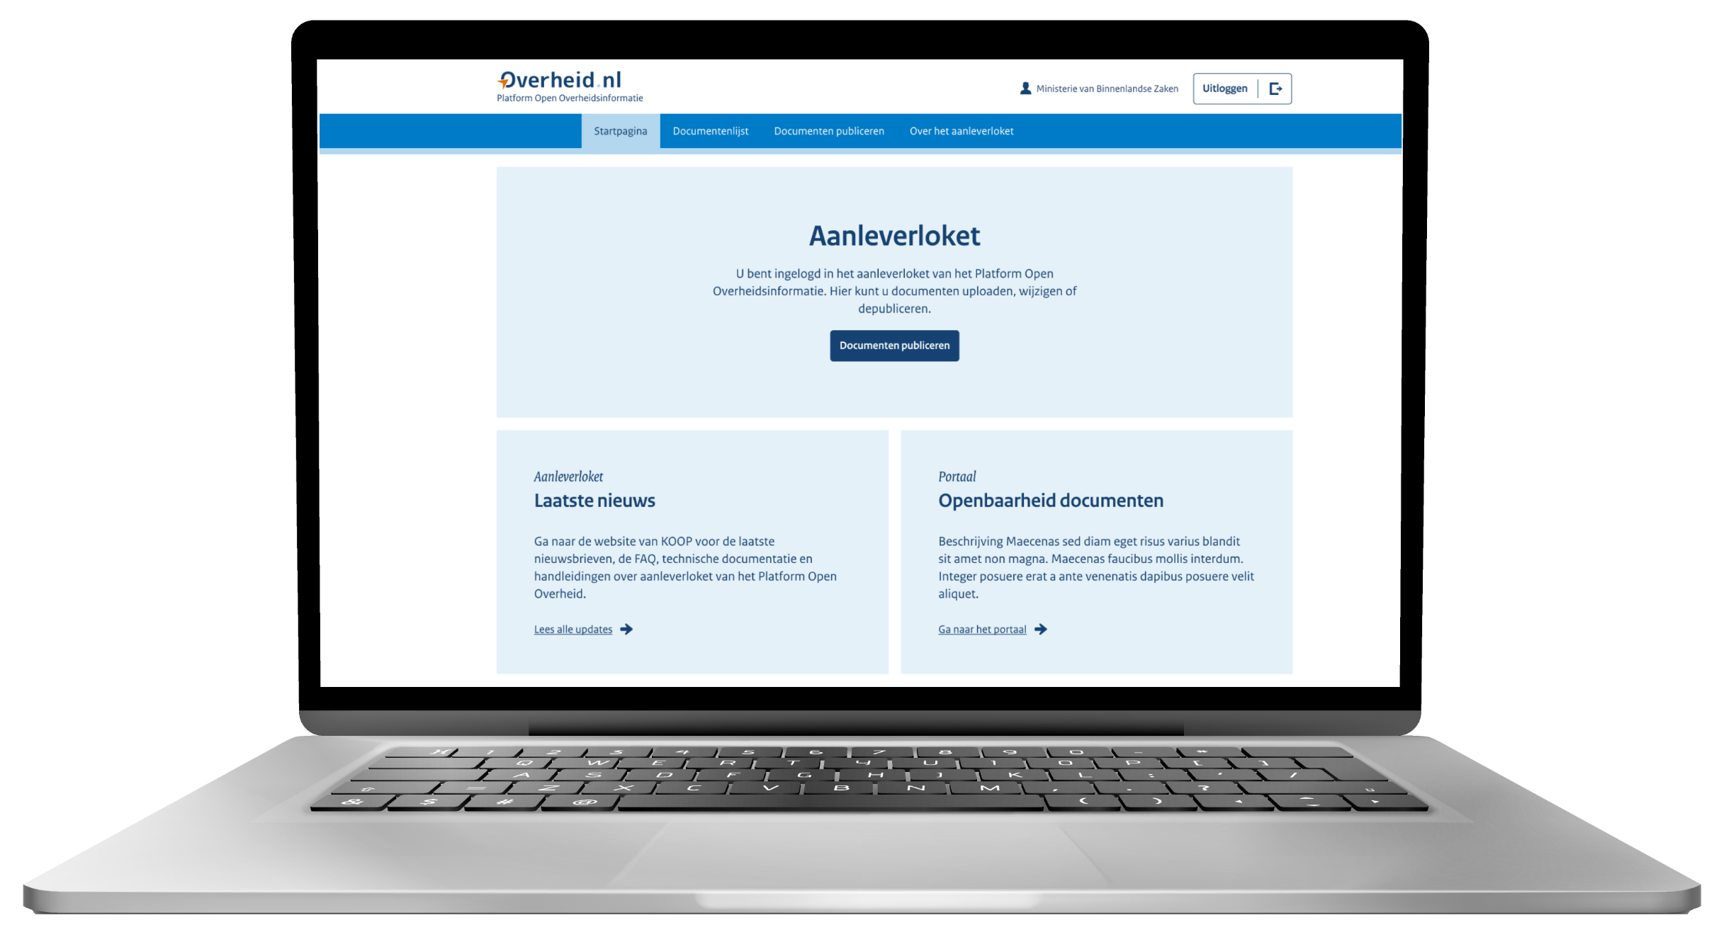
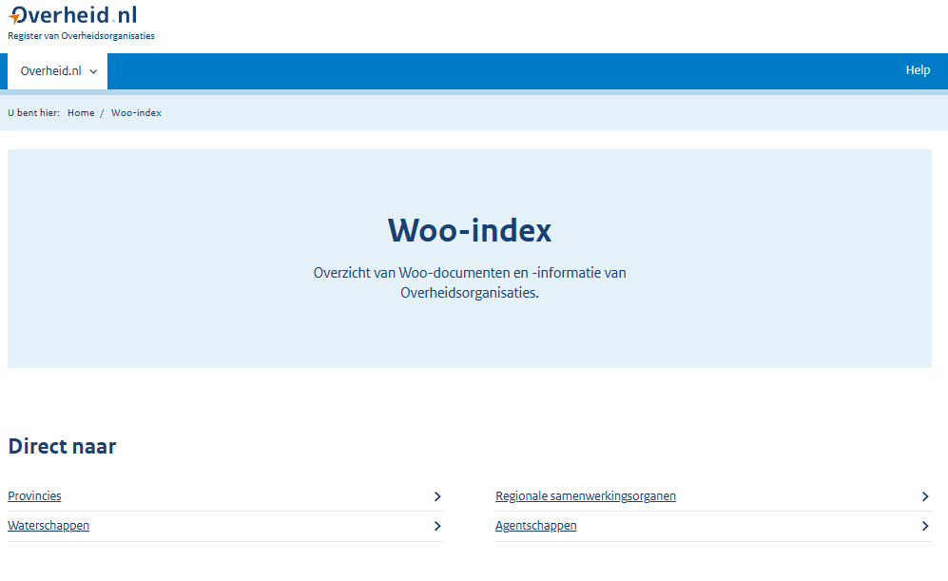
Woo-index zoekfunctionaliteit
KOOP | Implementatieteam Woo-index
Rogier van Houts
Dion Thoen
Implementatie adviseur
Implementatie adviseur

Slide 2
Opdrachtgeving Woo-index
BZK / Programma PLOOI, Open op Orde
Opdrachtgeving Woo-index
Ontwikkeling en beheer

Slide 3
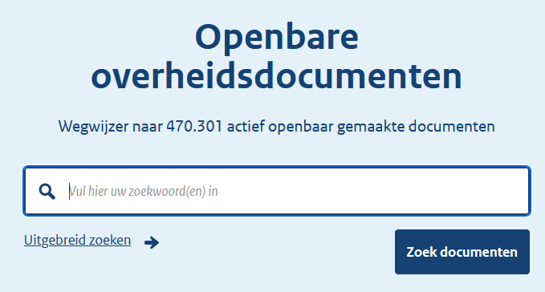
Aanvullende zoekfunctionaliteit Woo-index
Doel: Documentverzamelingen doorzoekbaar maken op afzonderlijke documenten vanaf 1 centrale plek.
Opname van documenten en metadata in de zoekfunctie gaat door middel van de Woo-harvester.
→ Documenten worden opgehaald, verwerkt maar niet bewaard
→ Verwijzen terug naar de bron
Inspanning van bestuursorgaan is benodigd: Publicatiestandaarden zijn hier voor opgesteld.

Slide 4
Woo-index + aanvullende
Zoekfunctionaliteit (2)
Deel 1
Woo-informatie
Verwijzingen (URL’s)
Beheerder bestuursorgaan
Account
Redactie-omgeving ROO
Organisaties.overheid.nl/woo
Deel 2
Weblocaties bestuursorgaan
Haalt verwijzing op
Robots.txt
Verwijst naar documentverzameling op weblocatie bestuursorgaan
Sitemapindex.xml en Sitemap.xml
Metadata (TOOI en/of naam/waarde-paren)
Ophalen van document informatie + metadata door Woo-harvester
Virusscan
Verwerking documenten
Verwijst naar document op weblocatie bestuursorgaan
open.overheid.nl
Content management systeem
/
Publicatieplatform
Zoekfunctionaliteit

Slide 5
Referentietraject aanvullende zoekfunctionaliteit
Deelnemers
DOEL: Software en publicatievoorwaarden toetsen aan de praktijk.
Met acht deelnemers tijdens intensief traject kennis- en ervaringen uitgewisseld. - Allen geïmplementeerd en gepubliceerd.
Verbeterpunten verwerkt in de documentatie v0.93 - Vooral verduidelijking
- Twee grotere uitzoekpunten: Cross domain verwijzingen en publiceren op dossierniveau.

Slide 6
Vervolg referentietraject ism VNG
Deelnemers
DOEL: - Meer praktijkervaring opdoen software en publicatiestandaarden op basis van de aangepaste documentatie.
- Meer variatie in het achterlandschap van bestuursorgaan.
- Brede uitvraag achtergrondsituatie bij bestuursorganen door VNG.
- 7 deelnemers - Oplevering publiceren medio mei, overgroot deel heeft gepubliceerd. - Rapport ter afsluiting (medio juli).

Slide 7
Bevindingen vervolg referentietraject
Deelnemers
- Strippen op (sub) domein lijkt te beperkt, alternatief mogelijk
- ROOTcertificaten
- Dossiervorming/ documentrelaties
- Vergaderstukken decentrale overheden
Meer voorkomend dan verwacht:
- Geen validator, veel foutjes metadata en inrichting sitemaps
- Meer ondersteuning benodigd vanuit KOOP
→ Diverse aanscherpingen op de handleiding, op naar v0.94

Slide 8
In productie genomen
Capaciteit harvesting nu 15.000 documenten per dag
Meer kandidaten volgen vanuit vervolg referentietraject en Woo-index check

Slide 9
Harvester metadata
Nu: TOOI en naam/waarde paren
Straks:
- Ook MDTO mogelijk
- TOOI identifiers ook te gebruiken binnen MDTO schema
- Te combineren met naam/waarde paren
- Voorstel aan architectuurklankbord Woo - Feedback verwerken
- Daarna richting stuurgroep IAO
- Bij akkoord verwerking in de publicatievoorwaarden

Slide 10
Contact
Aanmelden nieuwsbrief Woo-index? Dat kan door op deze link te klikken
Vragen Woo-index? plooi@koop.overheid.nl
Meer informatie Woo-index? Kijk op de website van KOOP
Meer informatie over actieve openbaarmaking en de informatiecategorieën? open-overheid.nl

Slide 11
Zijn er vragen?

Slide 12
Publicatiestandaarden aanvullende zoekfunctionaliteit
Robots.txt opnemen in de host binnen het internetdomein bijv. gemeente.nl of documenten.gemeente.nl
Wereldwijde standaarden
voor websiteontwikkeling
XML Sitemaps Opname van URL’s die verwijzen naar individuele documenten bestuursorgaan.
Opnemen van metadata in sitemaps TOOI-standaard (aanbevolen) Naam-waarde paren MDTO-standaard (in ontwikkeling)
Of een combinatie van bovenstaande
Link in chat naar standaarden.nl

Slide 13
Robots.txt en XML sitemaps
/robots.txt
Robots.txt is verplicht. Opgenomen in de host. Gemeente.nl of documenten.gemeente.nl Vaak al aanwezig;
Robots.txt verwijst naar sitemapindexbestanden conform naamgevingsconventie. - Naamgevingsconventie zorgt voor herkenbaarheid en plotten van documenten naar de juiste informatiecategorie; - Ook een naamgevingsconventie om document te voorzien van meerdere informatie categorieën.
Sitemapindexbestanden verwijzen via URL’s naar sitemaps. Max. 50.000 URL’s of 50mb groot;
Een sitemap bestand verwijst met URL’s naar individuele documenten. - Max 50.000 URL’s of max. 50mb groot;
Een parent URL element in een sitemap bevat minimaal: - het kind element: <loc> voor de URL. - het kind element:<lastmod> toevoegen om kenbaar te maken wanneer een document is geüpdatet;
Document verwijderen? Gehele parent URL verwijderen uit sitemap.
/sitemapindex-diwoo-infocat010.xml (hier mogen meerdere sitemaps in staan)
/sitemaps/sitemap-adviezen1.xml (hier mogen meerdere documenten in staan)

Slide 14
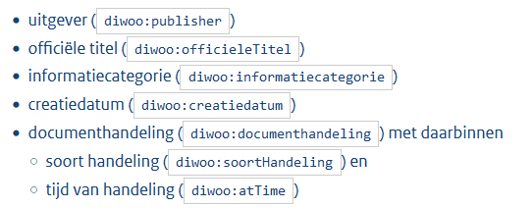
Metadata
Zoekfuncties werken beter als de data waar de gebruiker doorheen zoekt beter is gestructureerd;
De Woo schrijft voor dat je documenten openbaar maakt met de metadata;
Metadata neem je op in de sitemaps;
Twee opties om dit op te nemen in de sitemaps:
Op basis van TOOI;
Op basis van naam/waarde paren.
In de toekomst ook MDTO
Of een combinatie van hierboven genoemd
De aanbeveling is om metadata volgens de TOOI-standaard door te geven zodat de zoekfunctie dit goed en betekenisvol kan verwerken;
Naam/waarde worden geindexeerd en doorzoekbaar gemaakt;
Geen metadata meegeleverd, indien mogelijk: - indexatie op inhoud;
- KOOP zorgt voor invulling minimale set metadata

